Slide 1
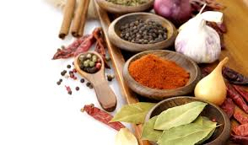
ЗАЧИНИ
др Гордана Јовановић, професор струковних студија

Slide 2
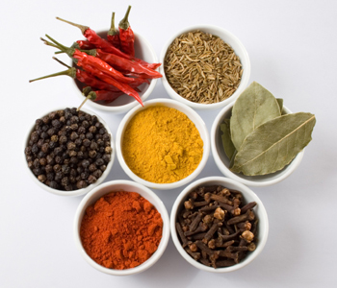
ЗАЧИНИ
»Ароматичне биљке« - биљке које се користе у гастрономији због свог укуса и ароме.
Сама реч – ароматичне биљке – потиче од латинске речи »херба«, што означава траву.
зачини – ароматичне биљке –лековите биљке – биљне дроге.
Познато је да су зачини имали велику примену још у доба Римљана, они су, упознавајући нове земље, стално упознавали и нове зачине.
У то време, покорени владари су били дужни да Римљанима плаћају данак управо у зачинима. Највећу примену имали су лук и црни бибер

Slide 3
Историја зачина
И други народи су користили зачине, што у прехрамбене што у здравствене сврхе. Најпознатији од њих су Индуси, Кинези (који су користили зачине још 2700.године пре н.е.), као и Египћани, Феничани, Грци и Арапи.
У свим деловима света традиционалне ароматичне комбинације, уз коришћење локалних састојака, постале су обележја хране у појединим регионима.
Црвене паприке, бели лук и ораси доминирају у Шпанији; вина и ароматичне биљке у Француској; босиљак, маслиново уље и бели лук у Италији; першун, тимијан и сенф у Великој Британији; лимун, першун и кора цимета на Блиском Истоку; соја-сос и ђумбир у Кини; кумин, бели лук и ђумбир у северним деловима Индије; док Мексико остаје веран својим чилијима, коријандеру и цимету.
Главни састојци ароматичног биља и зачина су беланчевине, угљени хидрати, масне киселине, минералне материје и витамини.

Slide 4
Појам и историја зачина
Зачини су разни делови биљака, који се додају прехрамбеним производима и јелима
Лист, плод, цветни пупољци, семенке или корење
Етерична уља с ароматичним састојцима, карактеристичног својственог мириса.
У свежем или осушеном стању или на други начин конзервисаном облику,
Употреба биљних зачина и мирођија повезана је с обичајима, навикама и кулинарском традицијом појединих народа.
Састав етеричних уља у зачинским биљкама врло је разнолик, па у природи можемо наћи широк избор зачина и мирођија за различита јела.
оплемењују храну
побољшавају укус
дају примамљив мирис
поспешују лучење желудачних сокова
изазивају апетит

Slide 5
Етерична уља
ЕУГЕНОЛ
Каранфилић
КАРВАКРОЛ
Оригано, тимијан...
АНЕТОЛ
Анис, коморач...
МЕНТОЛ
Мента
ТИМОЛ
Босиљак, тимијан, оригано...
ЛИМОНЕН
Цитруси

Slide 6
Појам и историја зачина
Кинези имају једну од најстаријих цивилизација у којој су биљке биле веома цењене и коришћене. У књизи цара Шен-Нунга из 2700. године пре н.е. помиње се цимет као зачинска биљка.
Историја Индије од давнина тесно је везана за производњу и продају зачина. Као и некад, она је и данас остала један од највећих произвођача и извозника зачинских биљака.
Биљни свет Индије богат је разноврсним корисним врстама међу којима су многе зачинске биљке.
Захваљујући занимању за индустријске и зачинске биљке дошло је и до открића Америке, јер је Колумбо тражио пут до Индије, у жељи да Европу брже снабдева биљним сировинама.
Због зачина су се водили многи ратови, организовале експедиције и истраживања. Још 2000. године пре н.е. из Индије су се караванима извозили зачини у земље покрај Средоземног и Црног мора.
У ратовима побеђени су морали победницима, поред злата, давати и зачине чија је вредност била једнако цењена. Зачини су разне ароматске материје биљног

Slide 7
Појам и историја зачина
Египћани су у почетку користили биљне сировине из своје најближе околине. Како се њихова власт ширила, све више су тражили скупоцене зачине, због чега су слали експедиције у најудаљеније земље које су до тада познавали.
Феничани, трговци и морепловци најбоље су знали да уновче и да продају зачине.
У старој Грчкој позната су дела Херодота, Хипократа, Теофрата и других у којима се помињу многе лековите и ароматичне биљке.
Римљани су, освајајући многе земље, стално упознавали нове зачине. Покорени владари плаћали су римљанима данак у зачинима.
У Риму су се много користили црни бибер и лук чије се лековито дејство већ тада приметило код разних болести. То искуство доцније се пренело и на друге народе те се лук користио, поред осталог, и као превентивно средство
Арапи су у новије доба много допринели ширењу, употреби и трговини зачинима. У доба процвата њихове културе нарочито се распространила употреба кафе, ђумбира, шафрана, бибера и цимета.

Slide 8
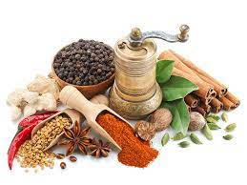
Подела зачина
Општи зачини:
Биљни зачини: ловор, мајчина душица, ким, морач, итд.
Зачини животињског порекла: стомачна жлезда од кита
Вештачки зачини: сахарин, ванилин шећер, итд.
Мешани дехидрисани: вегета, зачин Ц,
Сосови: кечап, ворчестер, табаско, соја
Минерали: морска и рудничка со

Slide 9
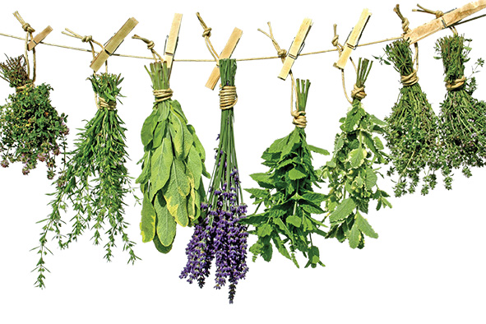
Подела зачина према делу биљке који се користи:
Ризом или гомоље-корен: целер, ђумбир, шаргарепа
Лукови: црни-бели лук, влашац,
Кора дрвета: цимет
Лишће са гранчицама: чубар, першун, естрагон
Пупољак: каранфилић
Семе – плод: слачица, бибер, ким, мак
Mахуна: ванила, рогач
Цветов прах: шафран
Kора од плодова:
лимун, поморанџа

Slide 10
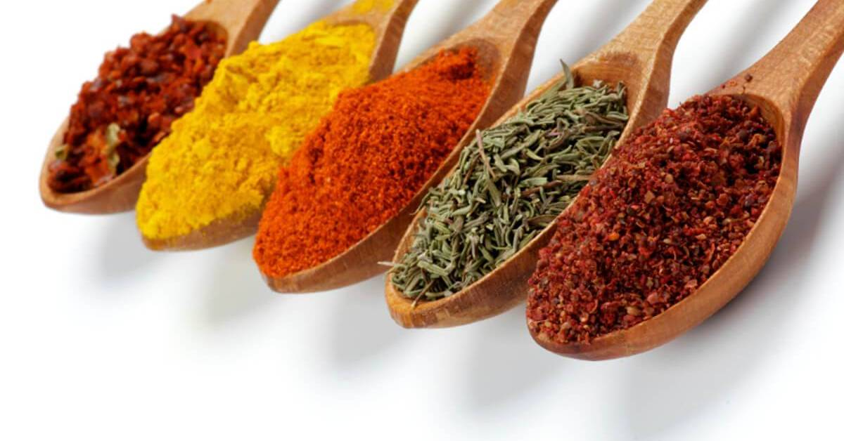
Подела зачина по укусу и мирису
Слатки зачини: мед, шећер,
Слани: морска и кухињска со
Kисели: лимун
Љути: бибер, паприка, рен, ротква, кајен, пимент
Горки: пелин, слачица, хмељ
Oпори: клека, рузмарин, боровница
Mиришљави: ловор, нана, мајчина душица, чубар

Slide 11
Географска подела зачина
Јужна Азија: цимет, ђумбир, бибер
Молучки отоци: морско орашче, каранфилић
Централна Азија: естрагон, анис
Средоземље: капар, изоп, нана
Средња Америка: паприка, парадајз
Скандинавија: ангелика
Африка: гвинејски бибер кајен
Средња Европа: ким, слачица

Slide 12
Подела зачина
Посластичарство: ванила, цимет, ђумбир
Кухиња: ловор, босиљак, морач
По производним гранама у кулинарству:
Кобасичарство: пимент, паприка, бибер
Производња пића – клека, боровница, морач, пелин
Пекарство: ким, семе од анђелике, морач

Slide 13
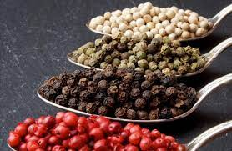
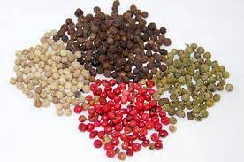
Бибер (Piper nigrum)
Дуговечна повијуша која расте у тропској Азији.
Црни бибер дају још недозрели зелени обрани, а затим осушени плодови.
Бели бибер се добија од потпуно сазрелих, ољуштених и осушених плодова.
Зелени плодови се добијају када се одговарајућим методама спречи ензимско деловање на зелено обраним плодовима.
Црвени бибер се добија од потпуно зрелих, осушених плодова
Користи се у свим фазама зрелости, млевен и у зрну.
Најјачу арому има свеже самлевен бибер.

Slide 14
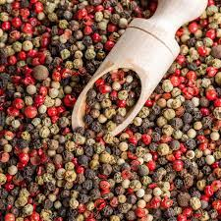
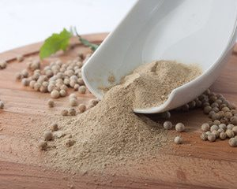
Бибер (Piper nigrum)
Нарочиту хармонију даје јелима са говедином, џигерицом, паприкашом од гљива и јаја, за сосове (бели бибер), готова јела, трајне конзерве.
Бибер у зрну се користи за супе, маринаде, пацеве.
Лековито дејство - Појачава лучење стомачних сокова, па олакшава варење посебно тешке хране, а стимулативно делује и на крвоток.

Slide 15
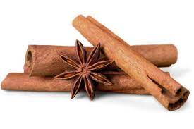
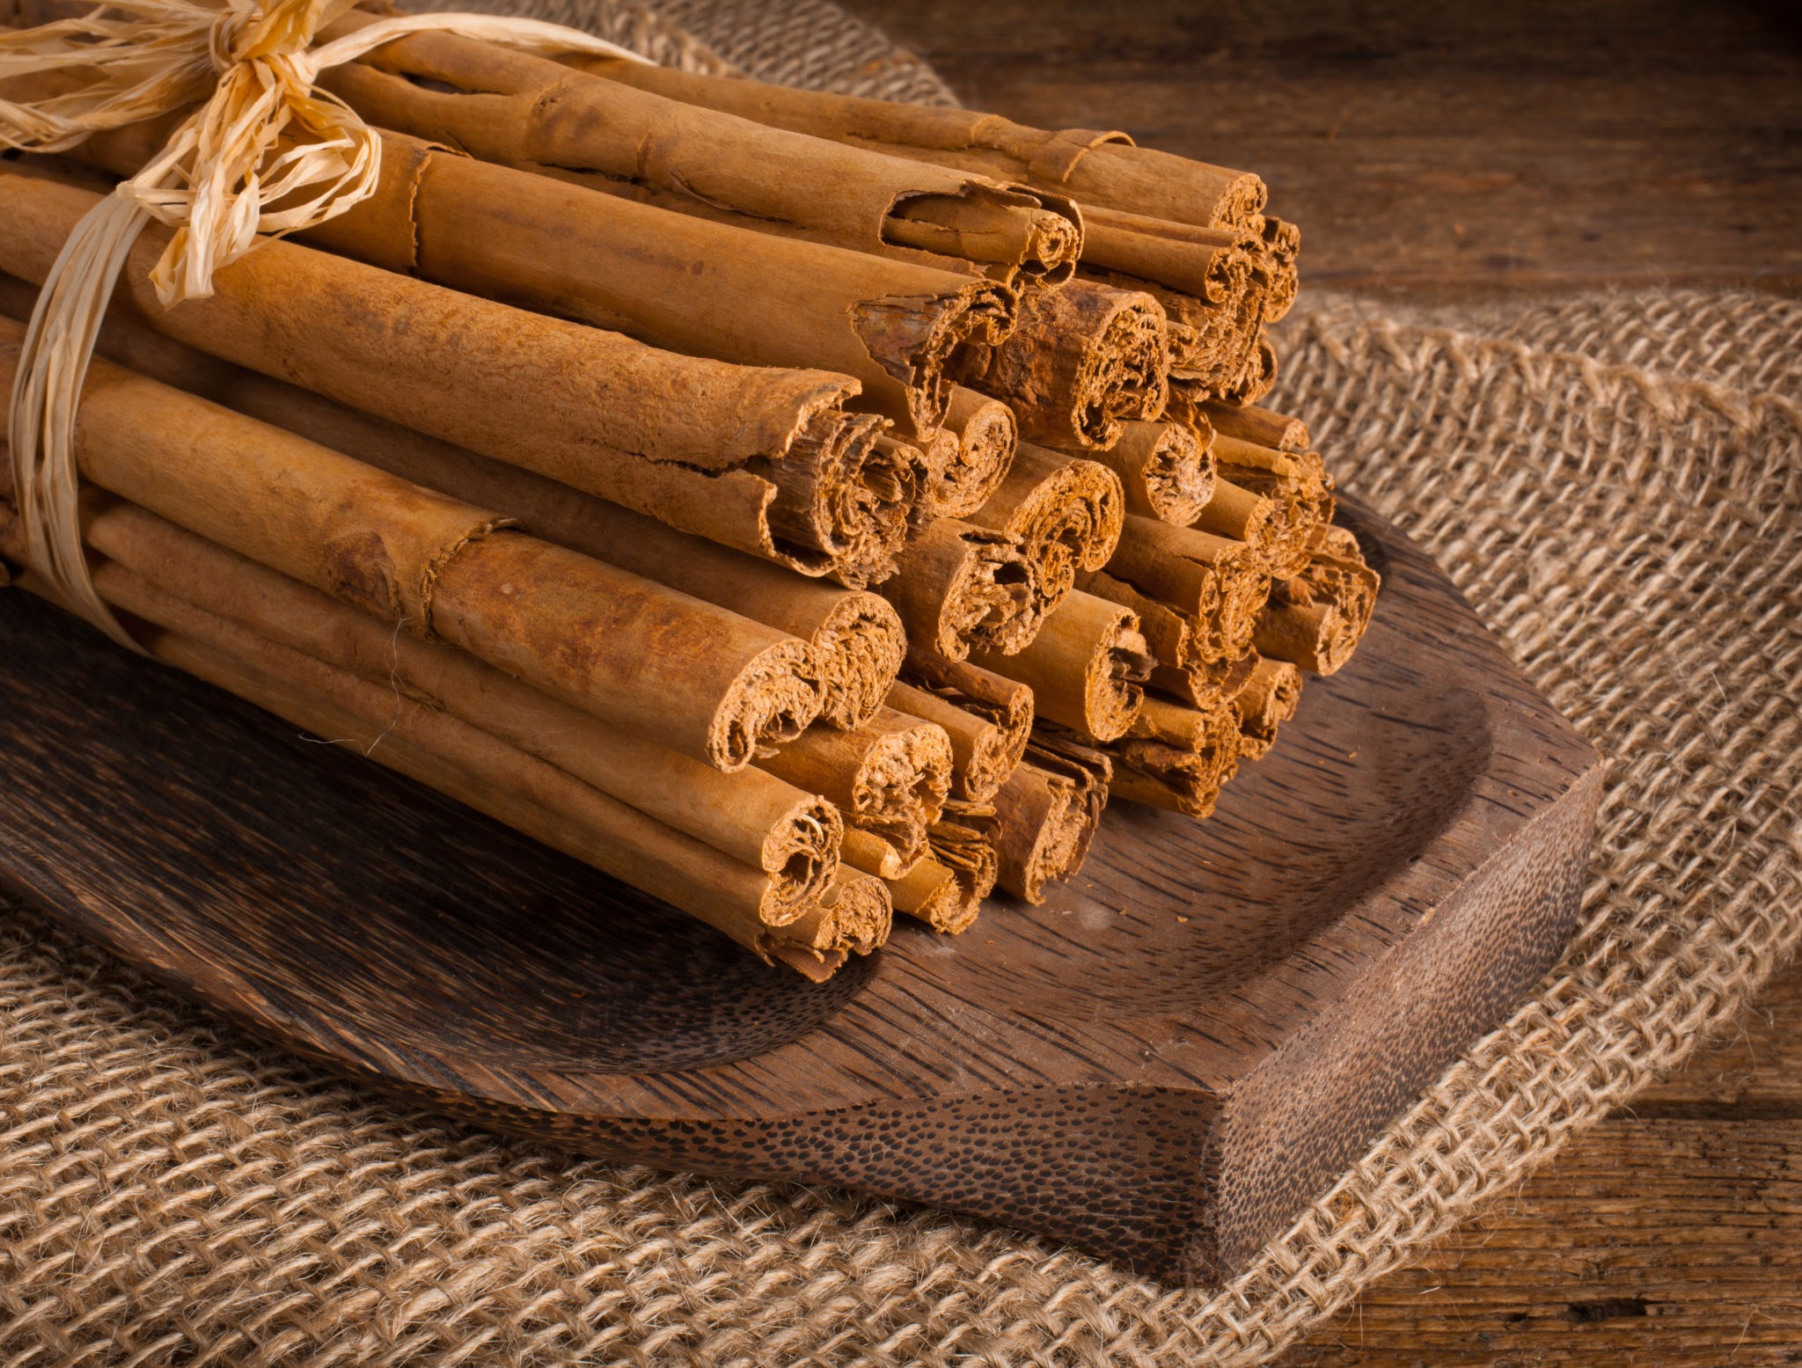
Цимет (Cinnamomum zeylanicum)
Потиче са Шриланке и један је од најстаријих познатих зачина.
Користи се у љуштеним ломљивим комадима и у праху. У праху се користи за ситна пецива, штрудле, млечна јела, јела од пиринча, сосове и воћне чорбе. У шипкастом облику користи се за кувана вина, аперитиве, ликере, компоте. Има бактериолошко дејство те се додаје у производе од кобасица.
Лековита дејства - изузетно поспешује циркулацију. Од њега се могу правити облоге које се стављају на оболела места

Slide 16
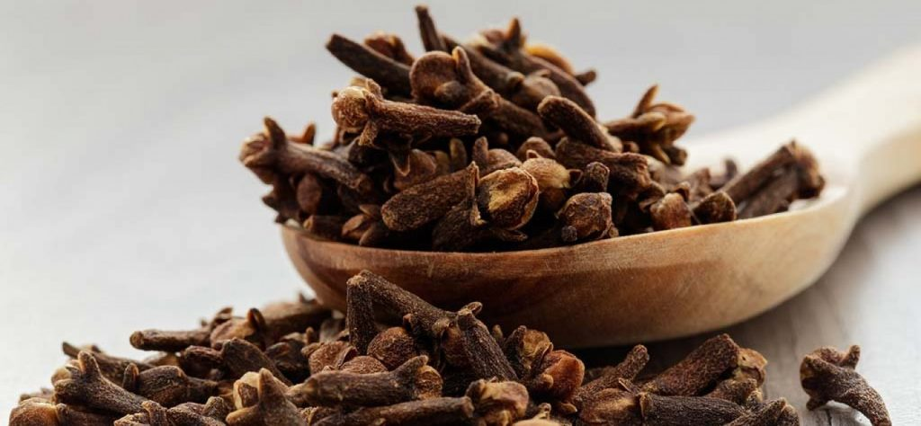
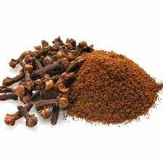
Каранфилић (Eugenia caryophullata aromatica)
Тропско егзотичо дрво са Филипина и Молучких острва, Индије и Бразила.
Користи се ферментисан и осушен цветни пупољак, зa компоте, пуњена теста, сосове, зимницу од поврћа, свињска печења, кобасице, паштете бујоне, маринаде, сутлијаше, кохове и колаче. Самлевен се користи као додатак куваном вину и пунчевима. Са ловором и црним луком даје пријатан укус и мирис црвеном киселом купусу.
У кини је употребљаван 300 година п.н.е. , а име му долази од латинске реци “clavus” што значи клинчић
Лековито дејство - делује антисептички. Проверено помаже код зубобоље и упале десни.Треба жвакати каранфилић и бол ће уминути. Познат је као лек против заразних болести.

Slide 17
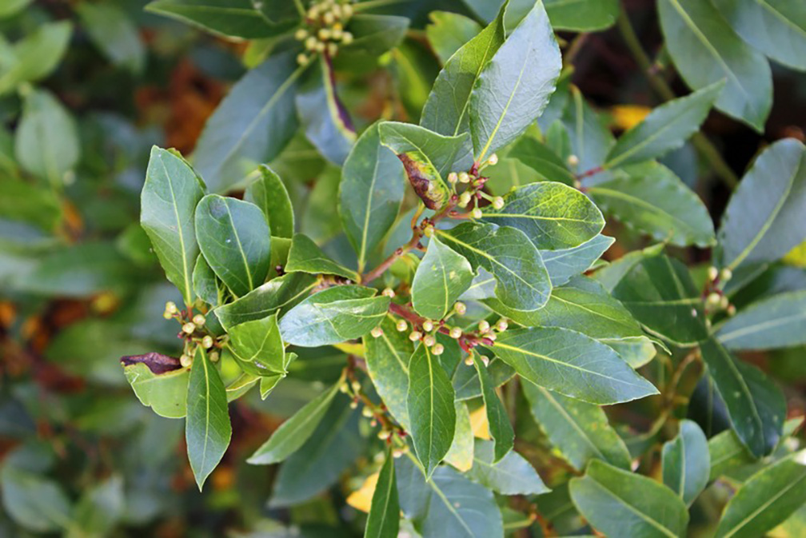
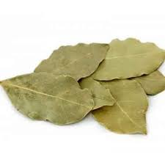
Ловор (Laurus nobilis L.)
Зимзелени грм, зачинска и веома ароматична биљка.
Листови су тамнозелени, цвет бео и ситан.
Ловорово лишће потискује неугодан мирис лоја и масти. Даје нарочито фину арому уцело печеним месним комадима. Претерано додавање ловоровог лишћа јелима, ствара отужан и горак укус и уништава примаран мирис и укус јела.
Препоручује се као додатак јелима која треба да буду мало накисела као што су: јела од дивљачи, као и готова јела од говедине.
Лековито дејство: служи као средство за измокравање, против назеба, реуматичних болова и друго

Slide 18
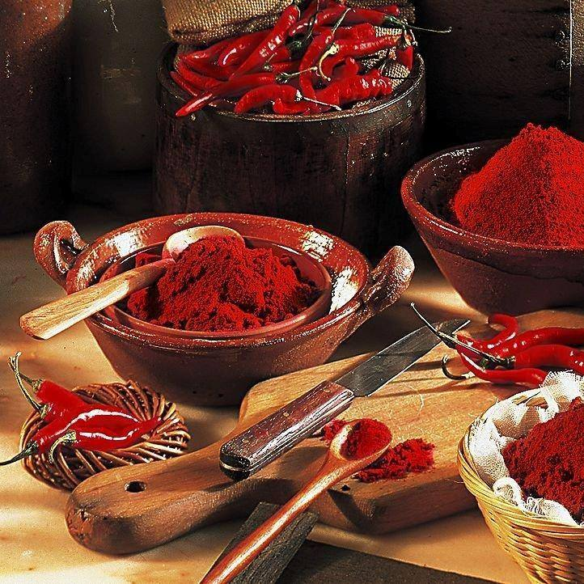
Зачинска паприка (Capsicum annuum L.)
Млевењем зрелих и осушених (8% влаге) плодова паприке (100кг перикарпа, 30кг семена)
Због специфичног, пријатног мириса и укуса, пикантне љутине и лепе црвене боје, има врло широку примену у гастрономији.
Саставни део јела од меса, великог броја гурманских сосова, специјалитета, јела од риба, рибљих чорби, говеђих гулаша, јела са сланином, сосова, варива, салата, пасираних сирева.
Има велику примену у индустрији конзерви и у кобасичарству

Slide 19
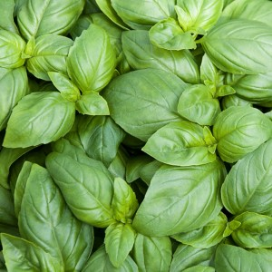
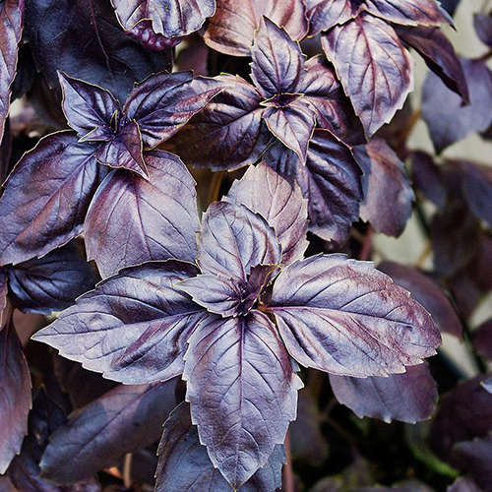
Босиљак (Ocimum basilicum)
Босиљак је врло распрострањено и веома омиљено цвеће.
Пореклом је из Персије. Укуса је горког и ароматичног. Има ситно и густо лишће, беле цветове
Бере се стабло и лишће у цветању па се суши. Цвета од августа до септембра месеца.
Његово грчко име значи »Краљ« што показује колико је вековима био важан.
Постоји много врста босиљка, које се разликују по величини, боји, укусу, све се могу употребљавати у кухињи.

Slide 20
Босиљак (Ocimum basilicum)
Користи се за супе, пасуљ, вариво, салате, пацеви, сосови, печења, јела од риба, биљно сирће и друго
У прошлости је служио као симбол бесмртности, јер и у сувом стању, без живота мирише дивним мирисом. Култ босиљка претпоставља обожавање творачке и сведржитељске божје силе.
Босиљак је у наш народ ушао заједно са хришћанством, па је због тога обавијен ореолом светости, па је његова улога верског и духовног карактера. У нашим народним песмама често иду заједно смиље и бисиље.
Смиље је симбол чисте љубави, а босиље хришћанске беспрекорности и мучеништва.
Према легенди у нашем народу, босиљак је први пут никао на Голготи где је Христос Спаситељ био разапет. Мајка Богородица најрадије је мирисла босиљак и он јој је био најмилији цветак.

Slide 21
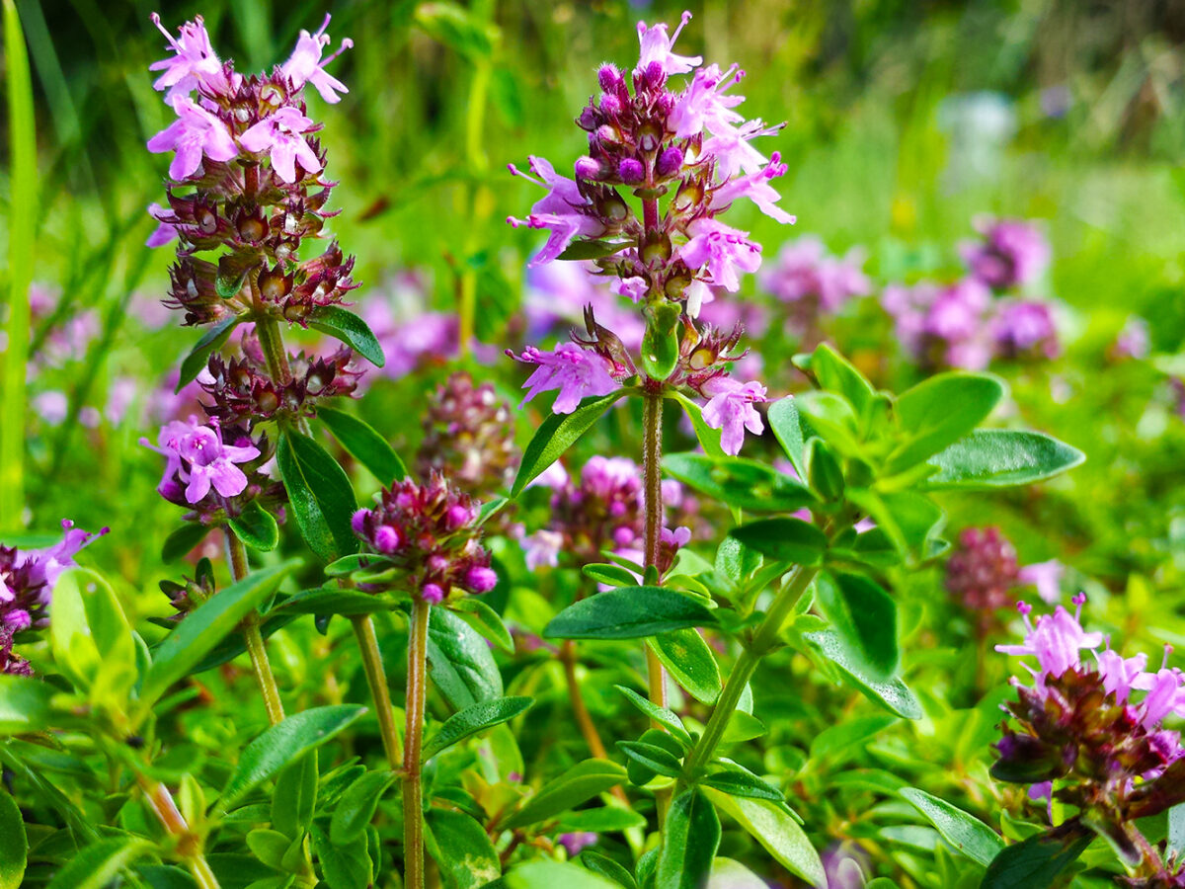
Тимијан (Thymus vulgaris)
Вишегодишњи полугрм, од 40 – 60 цм висине.
Ова биљка самоникла успева уз Средоземно море, на сунчаним и сувим пределима и између стена.
Биљка јаког зачинског мириса.
Цвета од јуна до јула у виду класа белим до бледоружичастим цветовима.
Цветови су медоносни и богати нектаром. Мед од тимијана сматра се лековитим.
Примена - Супе, печења, чорбе, варива од кромпира, киселог купуса, салате, пуњени купус, млевено месо, сосови за дивљач и биљно сирће

Slide 22
Тимијан (Thymus vulgaris)
У Старом Египту тимијан је служио као мирисна биљка и средство за парфемисање.
Тимијан се код Старих Грка употребљавао за балсамовање покојника. Поред наведеног, Грцима је ова биљка била симбол храбрости. Служила им је као медоносна биљка. У доба када су харале заразне болести, посебно куга, ароматичне траве биле су људима једина заштита.
Приликом димљења меса тимијан се додавао на почетку и крају димљења ради мириса и као заштита
О настанку имена мајчина душица постоји прича: „Деца која изгубе своју добру мајку, одлазила су сваког дана на њен гроб и плакала. Једног дана нађу на гробу један веома леп и мирисан цветак“. По овој легенди, мајка се представила деци овим цветком, који је по оваквом постању добио име мајчина душица

Slide 23
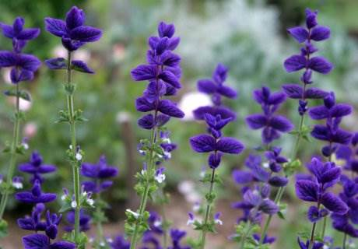
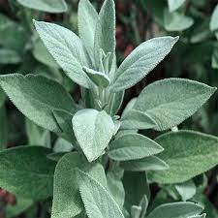
Жалфија, кадуља (Salvia officinalis)
Трајни медитерански полугрм
Користи се свежа или осушена (листови и цветови). За јела од дивљачи, крем сиреве, свињски и овчији котлет, јела од перади, месне надеве, кобасице (спречава ужеглост).
Код Римљана - света биљка (Salvia - оздравити, спасити се).
Комбинује се са рузмарином, тимијаном, ориганом, ловором, першуном.
Лековито дејство - Сматра се једном од најлековитијих биљака, јер поспешује варење, снижава температуру, прочишћава крв, ублажава главобољу и нервну напетост, има антисептичко дејство

Slide 24
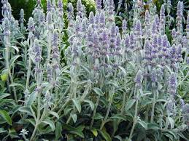
Жалфија, кадуља (Salvia officinalis)
Грчки лекар Диоскурил користио је ову биљку за лечење разноврсних болести као што су: крварења, посекотине, грозница, песак и камен у бубрегу и мокраћним каналима и итд.
За време епидемије куге у Тоулоусеу, 1630. године лукави лопови су пљачкали лешеве без страха од страшне болести.
Када су ухваћени, судски чиновници одлучили су да им поштеде живот у замену за њихову тајну.
Да би стекли отпорност на заразу, трљали су тело сирћетом у који су потапали кадуљу, мало тимијана, лаванду и рузмарина

Slide 25
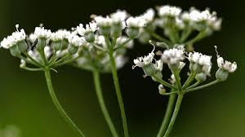
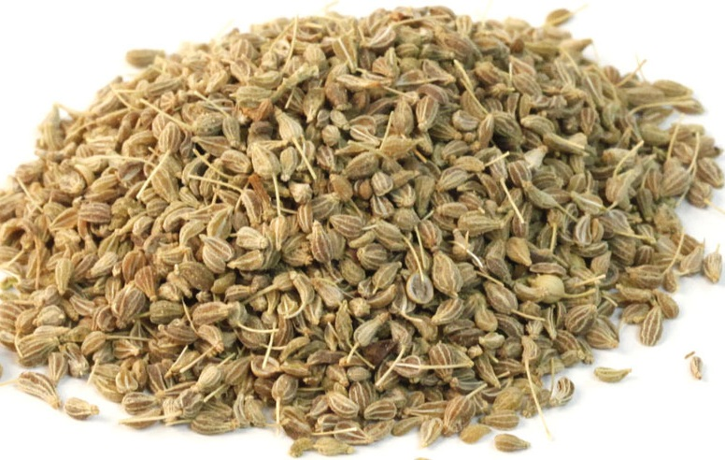
Анис (Pimpinella anisum)
Једногодишња зељаста биљка преклом са Блиског Истока, Египта и Мале Азије.
Користи се свежа и осушена -листови и семенке. За варива, дивљач, кобасице, паштете, сосове, компоте, мармеладе, слатка и слана теста и пецива, у производњи ликера.
Грчка реч анисон значи избацити, гађати, па се користио против надимања и цревних гасова. Сматрао се афродизијаком.
Комбину је се са бели луком, циметом, кимом, бибером, морским орахом.
Лековито дејство - Анис побољшава варење, ублажава кашаљ и главобољу, помаже излучивање мокраће, излучивање млека код жене.

Slide 26
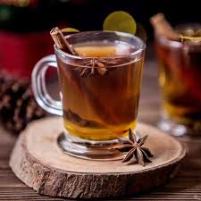
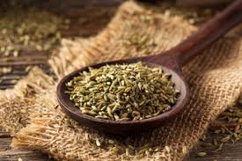
Анис (Pimpinella anisum)
Питагора је анис користио против штуцања и стомачних сметњи. Сматрао је да делује против убода шкорпије.
Већ у VI веку из семена аниса је добијено етерично уље које је коришћено против вашака (ваши).
Александар Дима Отац за јастога и друге љускаре препоручивао је сос-прелив од аниса.
Анисово семе користили су као поуздан мамац за мишеве и глодаре.
Краљ Едвард I око 1305.године наплаћивао је порез на анис приликом преласка лондонског моста.

Slide 27
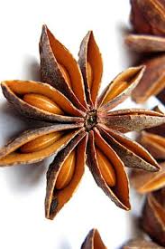
Звездасти анис (Illicium verum)
Плод зимзеленог дрвета, пореклом из Кине. Плод када сазри добије звездаст облик и сваки крак звезде садржи сјајно смеђу семенку.
Користе се целе, ломљене, туцане и млевене семенке. Слаже се са свињетином, јелима од перади, јелима која се дуго кувају, са сосовима на бази соје, јелима од рибе, ракова.
Верује се да је један енглески морнар у 16. веку донео га у Европу.
Лековита својства- стимуланс и диуретик. Чај од звездастог аниса се користи за ублажавање болова од главобоље

Slide 28
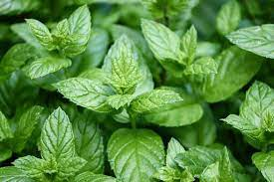
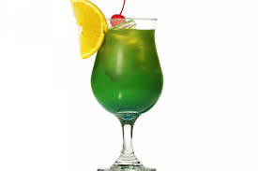
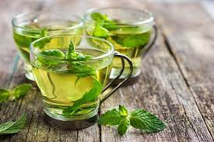
Мента, Метвица (Mentha piperita)
Вишегодишња зељаста биљка
Користе се свежи и сушени листови, а могу се и ушећерити.
Ситно сечена, може се посути по салатама, супама, варивима и чорбама. Сушена метвица има значајну примену у јелима са Блиског Истока, посебно у надевима за тестенину од крем сира, у сосовима, преливима од јогурта. Листови од ушећерене метвице леп су украс у посластичарству.
Слаже се уз першун, коријандер, тимијан, мајоран, паприку, бели лук, босиљак.
Лековито дејство- Има благо седативно дејство, подстиче апетит и ублажава стомачне тегобе. Нарочито је делотворна код жучних тегоба, излучивања мокраће, као антисептик.

Slide 29
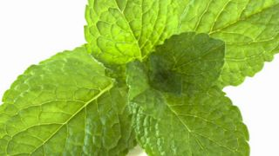
Мента, Метвица (Mentha piperita)
Према митологији за настанак овако лековите и мирисне биљке заслужан је Хад - Бог подземног света.
Хад је свиреп и љубоморно чува своја права. Веома ретко посећује надземни свет, осим преким послом и кад љубавна пожуда овлада њим. Једном кад се кретао надземним светом засенио је сјајем својих златних кочија са четири црна коња нимфу Минту.
Хад би обљубио Минту без тешкоћа да се краљица Персофона није појавила и нимфу претворила у фину миришљаву биљку – менту.
Карло Велики је својим декретом манастирима наредио да ову биљу обавезно гаје, да је користе за зачињавање риба и да је кувају и пију

Slide 30
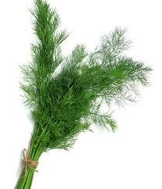
Мирођија, копар (Anethum graveolens)
Једногодишња зељаста биљка, сродна коморачу,
свеже сецкано и сушено лишће,
семенке осушене, целе или млевене.
Користи се за чорбе, сосове, салате, јела од свињетине, печурака, сирева, бундеве, као додатак кобасицама, неким врстама пецива и за зимнице од поврћа.
Комбинује се са босиљком, першуном, белим луком, сенфом.
Лековито дејство - појачава рад бубрега, ублажава грчеве у стомаку, јача имунитет. Богата је витамином Ц.

Slide 31
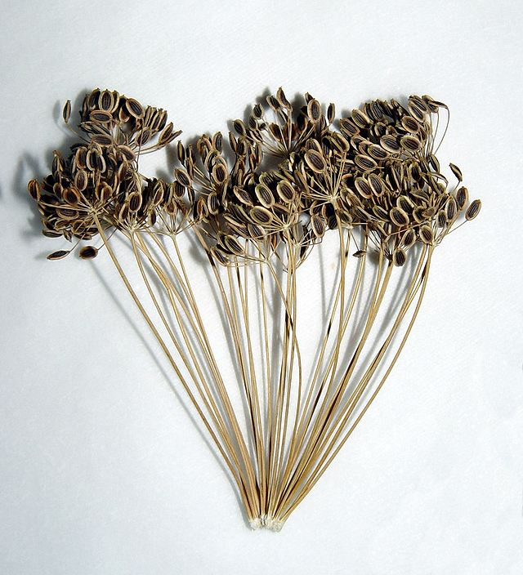
Мирођија, копар (Anethum graveolens)
За старе Римљане копар је био симбол виталности, док је за Грке био лек против штуцања.
У средњем веку копру су придавали магичну моћ, служио је као заштита против вештица и био састојак многих чаробних напитака.
Семенке копра, у средњем веку, носили су мушкарци у амајлијама против урока.

Slide 32
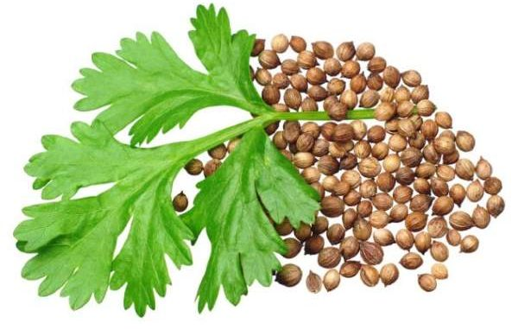
Коријандер (Coriandrum sattium)
Једногодишња биљка висине 70-90цм, пореклом из јужне Европе и Блиског Истока.
Користи се у свежем и сушеном стању – за припремање супа, варива, карија, пржених јела, салата, јела од поврћа, сосова на бази парадајза, за нека пецива, жестока пића, ликере.
Име ове биљке потиче од грчке речи корис, што значи стеница. Надземни делови биљке и њени незрели плодови имају непријатан мирис стенице.
Комбинује се са наном и кимом, а свежи листови се користе као декорација.

Slide 33
Коријандер (Coriandrum sattium)
Коријандер је једна од најстаријих коришћених биљака. Око 1550. година пре н.е. користили су га у Египту, како у медицинске тако и у гастрономске сврхе.
Његове семенке пронађене су у гробницама фараона.
Листови су му омиљени у кухињама Блиског Истока, Шпаније, Португалије и Мексика. Прпиликом откопавања Помпеје, која је страдала у првом веку пре наше ере, од вулканског пепела и лаве, нађени су плодови коријандера у њиховим трговинама.
Према неким подацима, Кинези узгајају коријандер од IV века. Веровали су да конзумирање семенки током религиозног обреда доводи до бесмртности.
У средњем веку су коријандер употребљавали у љубавним напицима, а у "хиљаду и једној ноћи" спомиње се као афродизијак.

Slide 34
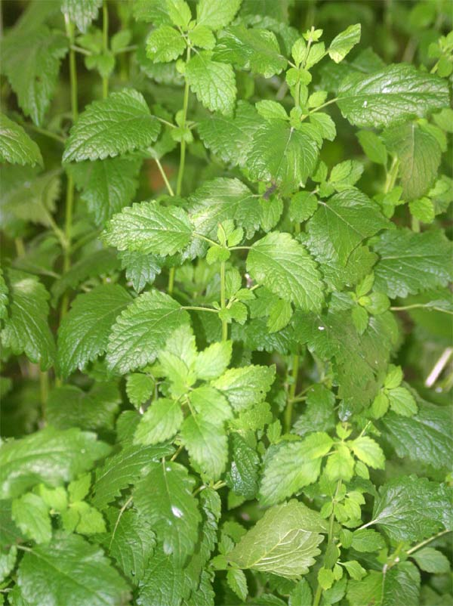
Матичњак (Melissa officinalis)
Вишегодишња зељаста биљка висине 40-80м, пореклом са Блиског Истока, источног дела Медитерана и Средоземног мора. Горак је, мирисом подсећа на лимун.
Користе се листови свежи, осушени и ушећерени - за компоте, супе, салате, маринаде, дивљач, рибу, за конзервисање меса, у кобасичарству, пчеларству, посластичарству.
Свеже насецкани листови могу се додати воћним салатама, целе здраве листове можемо користити као декорацију слатким и сланим јелима.
Лековита дејства- погодна је за јачање свих виталних способности проузрокованих нервном напетошћу и губитка памћења.

Slide 35
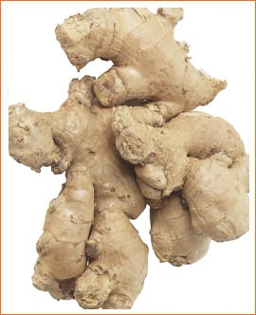
Ђумбир – ингвер (Zingiber officinale)
Тропска зачинска биљка поклом из Азије и са Јамајке.
Ризом има облик шаке и ољуштен је бео, гладак, тврд, тежак и компактан.
Поседује оштар мирис и љут укус који пече у устима.
Користи се самлевен или кандиран ризом за чорбе, кобасице, кнедле, умаке, пецива, сосове, сухомеснате производе, кобасице. Један је од састојака curry мешавинe и од њега се прави пиво.
У средњем веку био је један од трговачких зачина.
Лековито дејство - Подстиче лучење стомачних сокова, има антисептичко дејство, смирује кашаљ и прехладу. Познато је да чај од ђумбира умањује јутарње мучнине код хормонских промена у трудноћи и менопаузи.

Slide 36
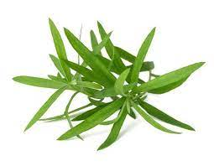
Естрагон (Artemisia dranunculus)
Култивисана баштенска трајна зељаста биљка, пореклом из Сибира и Западне Азије.
Користи се цела биљка без корена која се суши, за чорбе, салате, јела од риба, туњевину , маринаде, јела од перади, дивљачи, јагњетине, говедине, варива, производњу сирћета.
Све док Арапи нису завладали Шпанијом, ова ароматична биљка је била непозната Европљанима. Ботаничко име потиче од грчке речи што значи змај –мали змај.
Употребљава се у Француској и Трансилванији, а у САД се користи за воћне салате, омлете, ракове и туршију.

Slide 37
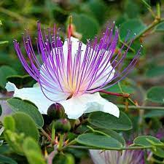
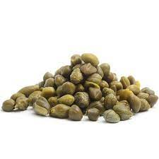
Капар (Capparis spinosa)
Трновити полугрм висине 1 -1.5 м пореклом са Медитерана. Користи се још неотворен цвет тј. пупољак, величине семена грашка, мат зелене боје. Као средоземна биљка гаји се на Јадрану величине је зрна бибера љуто-сланог укуса, пикантне ароме.
Долази у промет усољен у уљу или мариниран у сирћетној киселини.
Користи се за пикантна јела, салате, сосове, месна јела, прилоге, улази у састав козервисаних рибљих филеа ”Ринглица”, разних врста рибљих јела, салата од јаја и лососа.
Лековито својство - Олакшава варење и подстиче апетит

Slide 38
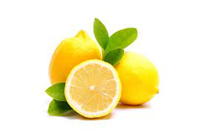
Лимун (Citrus quarantium)
Дрво виско 3-5м, има способност накнадног дозревања.
Кора лимуна осушена и остругана често се користи као зачин и мирис.
Пре употребе плод треба опрати благим раствором детерџента да би се скинули инсектициди.
Улази у састав сосова, посластица, воћних супа, салата, резанаца, теста. Свежа кора се додаје месним умацима, јелима од свињетине, живине и рибе. Додаје се грашку, шаргарепи и др.

Slide 39
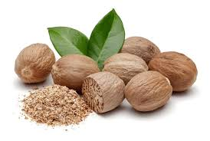
Мускат- морски орашчић (Myristica fragrans)
Добија се од плода зимзеленог дрвета мускатовца пореклом са Молучких острва, Нове Гвинеје и Антила.
Користи се сушено семе или плод за месне супе, варива, дивљач, месне кнедле, сосове, кобасице, у кондиторској индустрији и у производњи ликера, a нарочито је фин у спанаћу. Има антиоксидативно својство.
Пријатног је мириса и укуса.
Записи о употреби овог зачина потичу из првог века п.н.е, када римски писац описује дрво које има плод налик на орах са два различита укуса.
Лековито дејство- олакшава варење, делује против дијареје и мучнине, а има и благо умирујуће дејство.

Slide 40
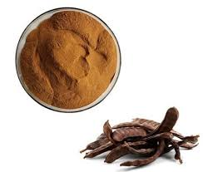
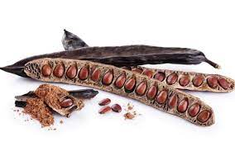
Рогач (Ceratonija siliqua)
Зимзелено дрво , висине 5м, расте на Медитерану.
Користе се махуне чоколадне боје, слатког и врло пријатног мириса.
Кипар је највећи произвођач.
Главни састојак је скроб и склон је хидролизи где се фермент амилаза разлаже до простих шећера.
Користи се већином у посластичарству- за пите, савијаче, пудинге, слатке резанце,
као замена мешавина кафе,
за производњу алкохолних пића.

Slide 41
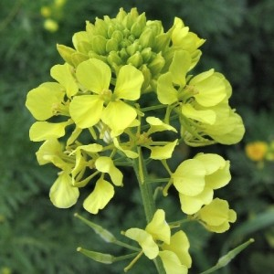
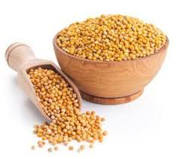
Слачица (Sinapis alba)
Семе биљке слично је белом биберу.
Користи се за маринаде, зимнице, сосове, производе од кобасица, сенф.
Питагора је сматрао да је антиотров за змијски ујед, а Хипократ је препоручивао као лековито дејство.
Александар Велики је поредио карактеристике своје војске са карактеристикама црне слачице.
Лековито дејство - антисептичко и дезинфекционо, па се чајем од семена слачице може испирати грло

Slide 42
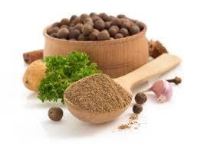
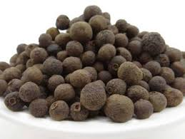
Пимент - најквирц (Pimenta officinalis)
Семе је крупније од бибера, љубичасте боје и у себи носи композицију мириса ваниле, цимета, каранфилића и бибера.
Користи се осушен у зрну или млевен, за рибља јеле, јела од јагњетине, пацеве, маринаде сосове, паштете, салате, пецива, ликере, кобасице, крвавице , пихтије, трајне производе од меса. Улазе у састав curry мешавине и worcester sоsа.

Slide 43
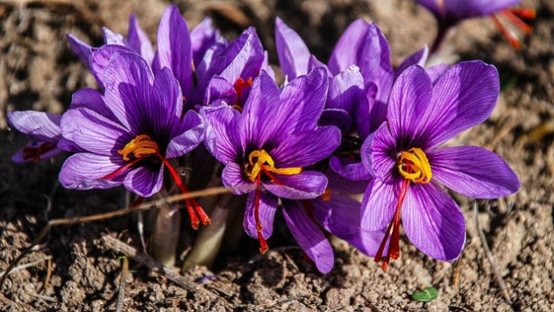
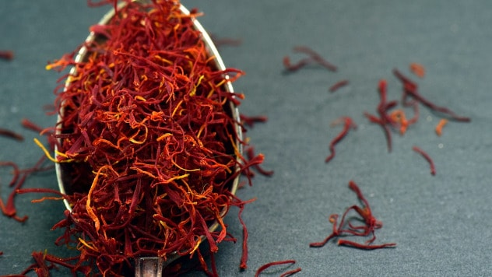
Шафран (Crocus sativus)
Вишегодичња луковичаста биљака висине 25 цм, пореклом из Мале Азија, Грчке и Ирана.
Црвенкаста биљка који су Римљани и Египћани користили за фарбање јела.
Користи се прах из цвета, за бојење јела- супе, кремове, сосове за ракове маслац, сиреве, ликере, колаче. Неизоставни је део чорбе бујабес и италијаских ризота.
Реч Шафран потиче од арпске речи зафаран, која значи жут. У старом веку су га звали крокус.

Slide 44
Ванила (Vanilla plainfolia)
Тропска дивља пузавица висине до 25 м, пореклом из Бразила, Мексика и Цејлона.
Користе се махунасти плодови кестенасте боје. Она је краљица зачина за пецива, а користи се и за компоте, пунчеве , воћне чорбе, сосове, јела од пиринча и за производњу ликера.
Реч валина је шпанског порекла а мексички Астеци су је користили као срество за окрепљење.
Квалитет ваниле зависи од савитљивости махуне. Ако се махуна ломи, значи да је сува и слабе ароме.

Slide 45
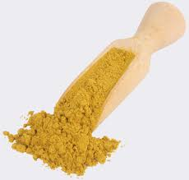
Кари
Кари-прах је мешавина миришљавих и љутих самлевених зачина, као што су: ђумбир, црни бибер, љута паприка, цимет, ким, кардамом, коријандер, мускатов цвет, каранфилић, као и други.
Према различитом саставу тих мешавина постоје и разне варијанте кари-праха. Када се сви наведени зачини самељу и просеју, пакују се у херметички затворене посуде.
Врло пикантан-љут зачин зелено-жућкасте боје у зависности од врсте зачина. Овај кари-прах је индијског порекла.

Slide 46
Рузмарин (Rosmarinus officinalis L.)
Мирисан зачин и веома декоративан жбун. Привлачи корисне инсекте и добро је гајити га уз пасуљ, боранију, купус, шаргарепу, бели лук и жалфију.
Употребљава за спремање јела од риба, говеђег меса, овчијег, свињског и других врста меса, за спремање фондова, сосова, супа.
Због свог опорог и снажног мириса, ароме и укуса има примену за спремање пратећих сосова уз рибе које живе у муљу.
У кобасичарству, рузмарин се користи заједно са жалфијом и служи за спречавање ужеглости.
Лековито дејство: У већој дози је отрован, а добар је против нервозе и подстиче лучење жучне киселине.

Slide 47
Анђелика (Angelica archangelica)
Врло крупна и снажна, од 50 цм до 2метра висока зељаста биљка.
Ризом је меснат, крупан, кратак и густо обрастао дугачким корењем.
Стабло је право, шупље, на основи задебљало, црвенкасте боје, при врху разгранато.
Штитасте цвасти се налазе на врху стабљике и огранка, врло су крупне и имају много цветова зеленкасте или жућкасте боје.
Плод је јајолик, пљоснат и крилат, до 7 mm дугачак и 5 mm широк, жутобеличасте боје.

Slide 48
Анђелика (Angelica archangelica)
Анђелика води порекло из Северне Европе.
Рани хербалисти ову биљу сматрали су, звали и познавали као »корен Светог Духа«.
Веровало се да је ова биљка под заштитом Архангела Михаила, што упућује на порекло њеног имена.
По веровању ова биљка штити народ од злих духова и враџбина.
У средњем веку се користила као лек против куге.

Slide 49
Бели лук (Allium sativum)
Супе, чорбе, варива, салате, дивљач, маринаде, пацеви, рибе,
за спремање разних готових јела, шпикованих печења,
сосови, млевена меса, конзерве, кобасичарски производи и друго
Додаје се јелима непосредно пред сам крај термичке обраде
Препоручује се да сваки очишћени чен треба пресећи преко пола и одстранити зелену клицу
Лековито дејство - антисептик, делује на цревне паразите, а најбоље резултате даје код атериосклерозе и при регулисању крвног притиска

Slide 50
ХВАЛА НА ПАЖЊИ

